Slide 1
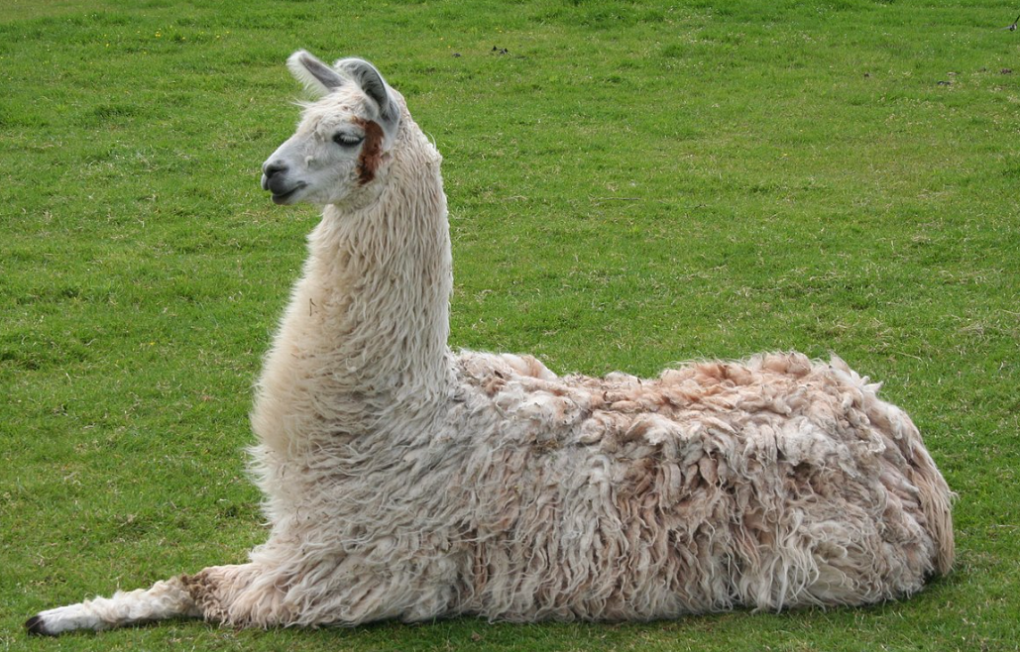
Large Language Model
RAG
Fine Tuning

Slide 2
Défauts du RAG
Avec le RAG, le LLM n'a pas appris avec vos données
Le contexte à été augmenté
Chaque requête nécessite des tokens supplémentaires pour les vecteurs

Slide 3
Fine Tuning
Le modèle peut être réentraîné avec VOS données afin d'intégrer les données
Il n'aura plus besoin de RAG
Processus couteux

Slide 4
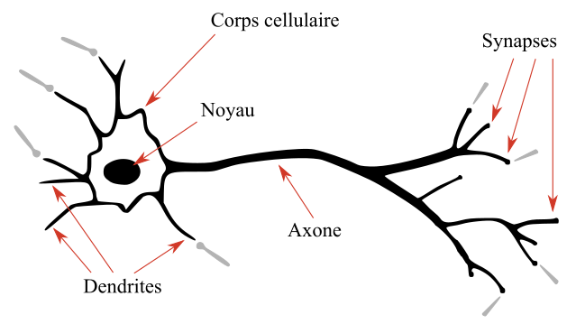
Neurone
En biologie un neurone est une cellule connecté à d’autre neurones qui a la faculté de laisser passer ou non un courant électrique
Sa modélisation mathématique est appelé perceptron

Slide 5
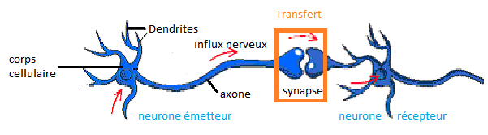
Synapse
La liaison synaptique s’effectue par des neurotransmetteurs

Slide 6
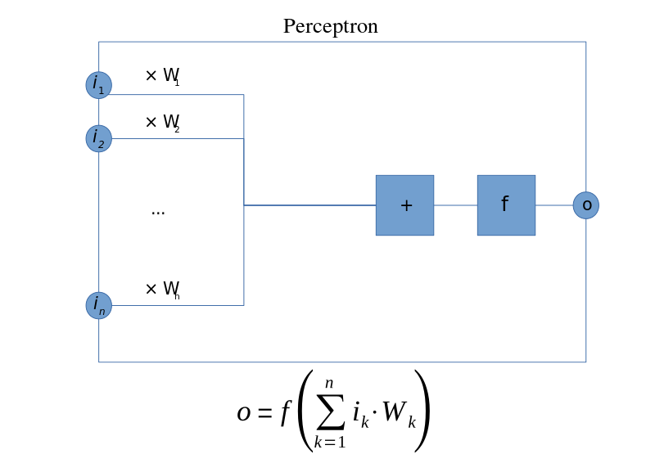
Perceptron
Un neurone possède plusieurs entrées (ix), une sortie (o), un seuil et une fonction d’activation (f)
Chaque entrée possède un poids (Wx)

Slide 7
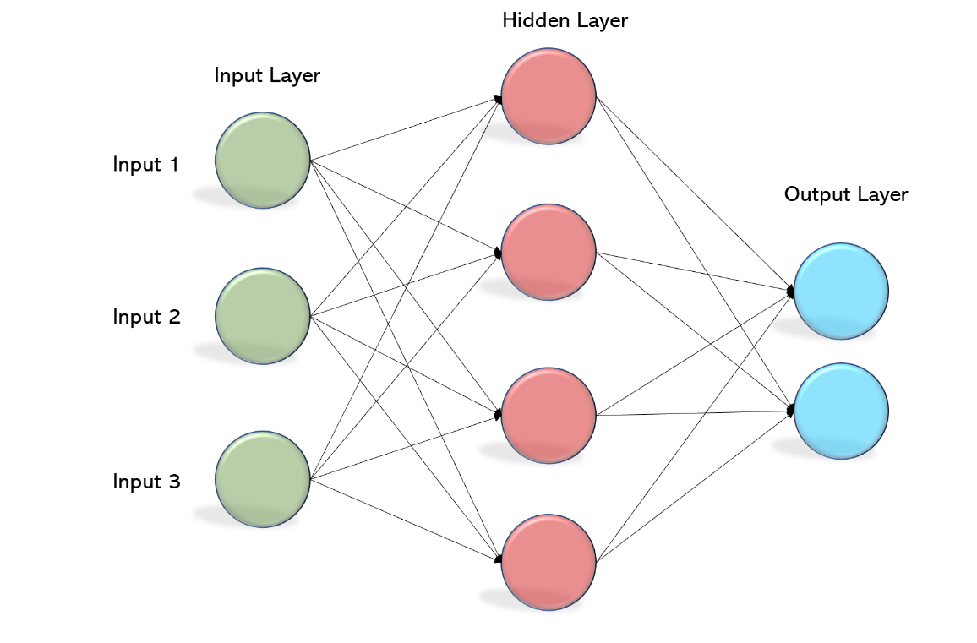
MLP
Multi Layer Perceptron
Les perceptrons sont mis dans un graphe acyclique
1 4 7
2 5 8
3 6 9

Slide 8
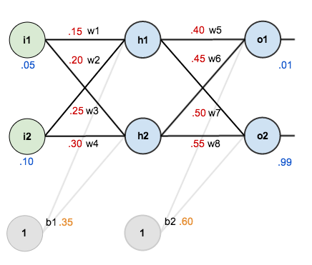
Exemple simple
Réseau (2,2,2)
2 inputs
2 hiddens
2 outputs
Input [0.05, 0.1]
Output target [0.01, 0.99]
wx = Poids
bx = Bias (seuils)

Slide 9
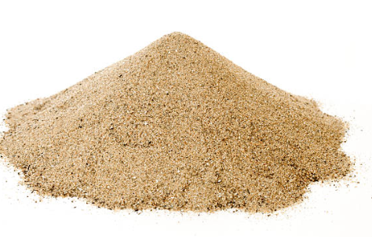
Descente du gradient

Slide 10
Changement du poids
Changement du poids
Algorithme RMS
dW = learningrate * gradient(loss)

Slide 11
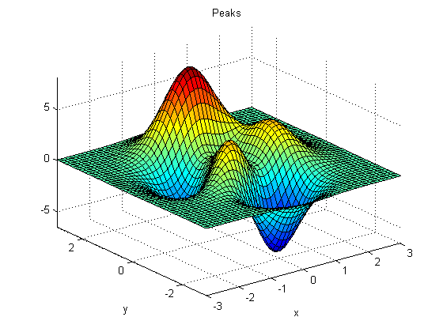
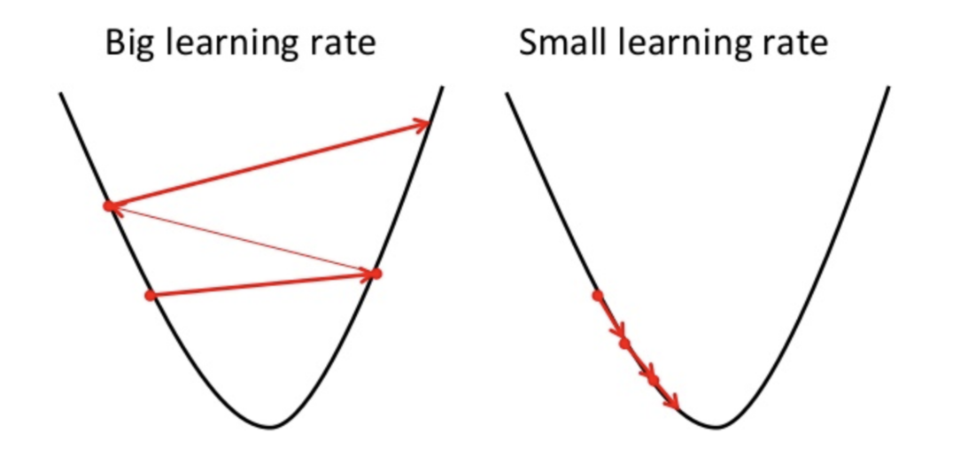
Learning rate
Le taux d’apprentissage résout le problème des minimums locaux
Entre 0.01 et 0.00001

Slide 12
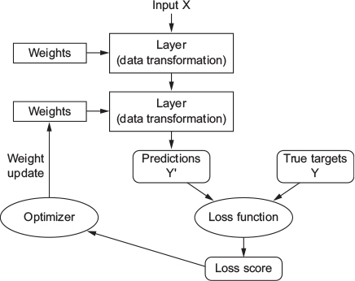
Backpropagation

Slide 13
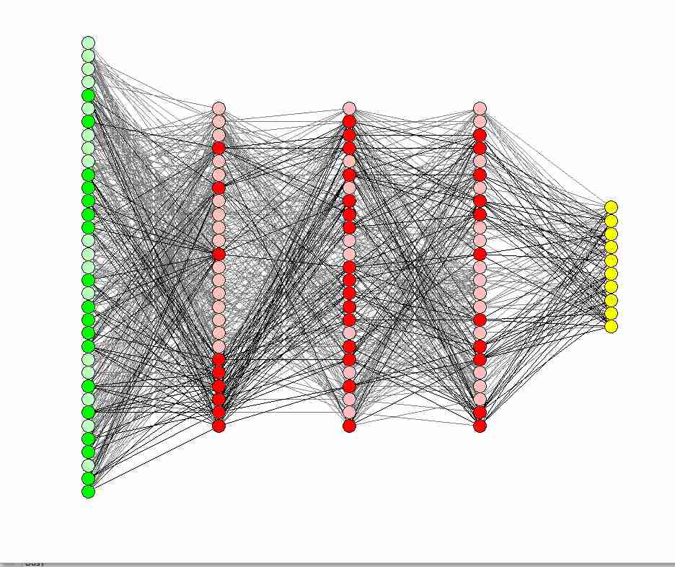
MLP Complexes
Les réseaux peuvent être complexes

Slide 14
Clonage du réseau
Il est possible de cloner et/ou modifier un réseau
Il est alors possible de transférer les poids
Le réentrainement total peut être long

Slide 15
Réentrainement partiel
Certaines couches peuvent ne pas être réentraînées
La modification d'une couche nécessite le réentrainement des couches suivantes

Slide 16
DataSet
Apprentissage supervisé
Avoir un dataset avec question & réponses attendues
En CSV ou JSON
Plusieurs Mo (idéalement > 100Mo)
Découpage du dataset en 2 parties
TrainingSet et TestingSet

Slide 17
Tarification
GPT 4.1 nano
1.5$ / 1MToken + cout fixe de 4$ par job + 2$ par mois
GPT 4.1
25$ / 1MToken
GPT 5
10K$ / 1MToken
Pour 1 dataset de 100Mo
50MToken
2 epochs minimum
De 80$ à 10K$

Slide 18
Optimisation
PEFT
The Parameter-Efficient Fine-tuning
Epochs
Nombre d'itération sur le dataset
2 minimum
Trainable
Possibilité de geler les layers proches des inputs
Petit modèle
Paradoxalement un petit modèle marchera mieux qu'un grand
Car convergera plus vite

Slide 19
LLM SaaS
Pour un LLM SaaS de type OpenAI ou Mistral.ai
Utiliser les outils ou API du fournisseur
API HuggingFace également
Voir exemple Mistral
Pour un LLM on promise
Utilisation possible de langchain
Nécessite un GPU
En fonction du modèle de 1h à 1 semaine de calcul

Slide 20
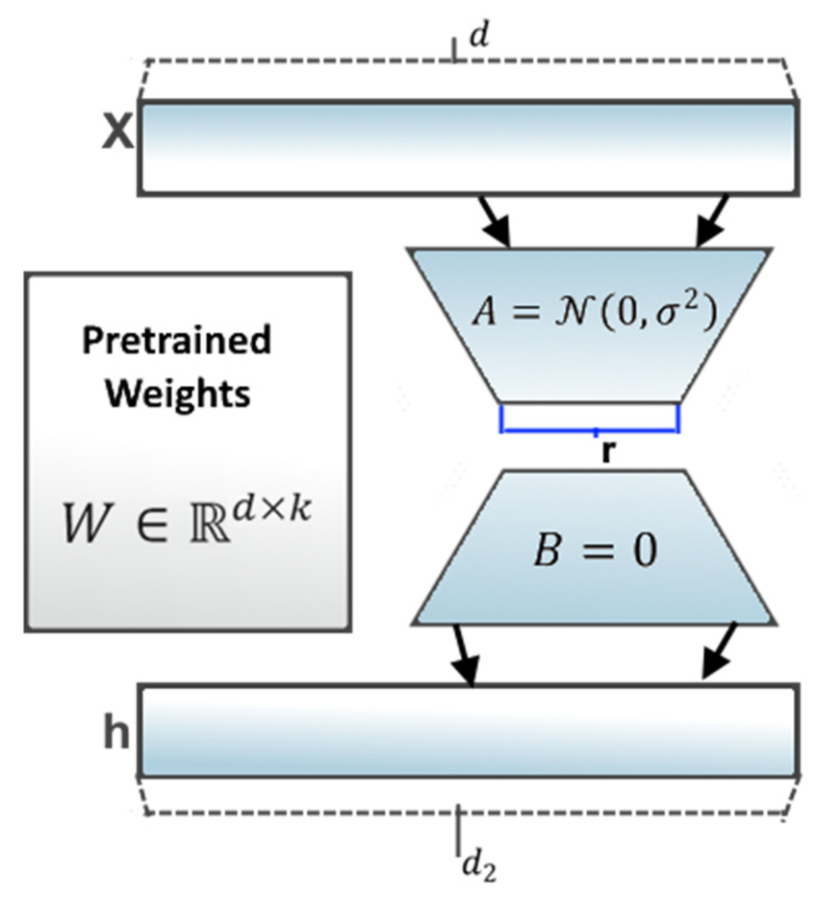
LoRA
Low Rank Adaptation
LoRA est une méthode d'apprentissage conçue pour accélérer l'apprentissage de grands modèles de langage, tout en réduisant la consommation de mémoire
En introduisant des paires de matrices de pondération par décomposition en rangs, appelées matrices de mise à jour, aux pondérations existantes, LoRA se concentre uniquement sur l'apprentissage de ces nouvelles pondérations
GPU de 48Go obligatoire

Slide 21
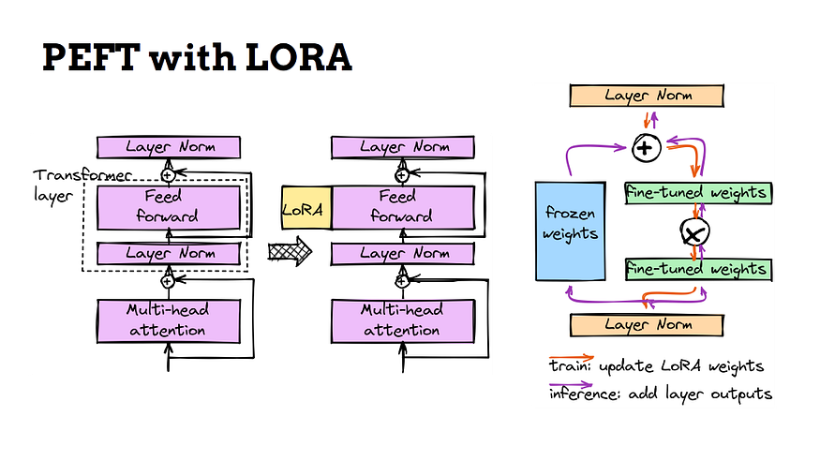
LoRA

Slide 23
LoRA
Paramètres LoRA
Rank
Nombre de matrice de décomposition
rank=8 conseillé
Alpha
Facteur d'échelle
Pondération de la matrice de décomposition par rapport au LLM
Alpha fort = adaptation importante par rapport au modèle d'origine

Slide 24
QLora
Quantization
Par défaut les poids sont des float32
Passage des poids en float16
Les poids Qlora peuvent décendre à NF4 (équivalent d'un float4)

Slide 25
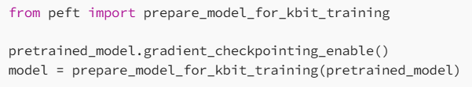
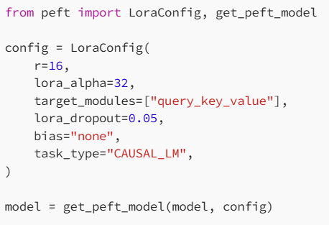
Peft

Slide 26
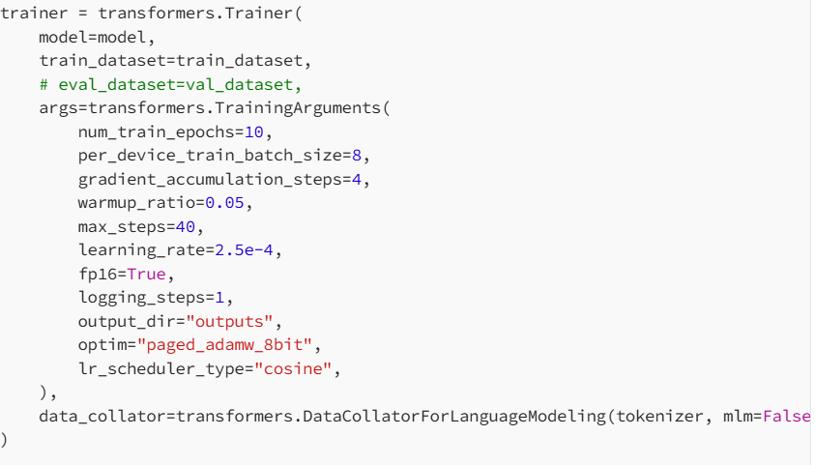
Trainer

Slide 27
Reinforcement
Il s'agit d'effectuer un fine tuning avec un feedback humain
RLHF
Reinforcement Learning Human Feedback

